Slide 1

Snake Game
Aprende a desarrollar el típico juego de la serpiente ‘from zero to hero’
David Eguiguren

Slide 2
Pasos para desarrollar este proyecto
Introducción
Comprender proceso general del juego
Dividir en subpasos
Verificar herramientas necesarias
Comenzar el desarrollo
Conclusiones

Slide 3
INTRODUCCIÓN
Este proyecto consiste en la recreación del clásico Snake Game
El objetivo principal es aprender cómo funcionan los videojuegos en general y cómo se estructuran sus componentes básicos: bucle principal, entrada del jugador, gráficos, sonidos y lógica del juego.

Slide 4
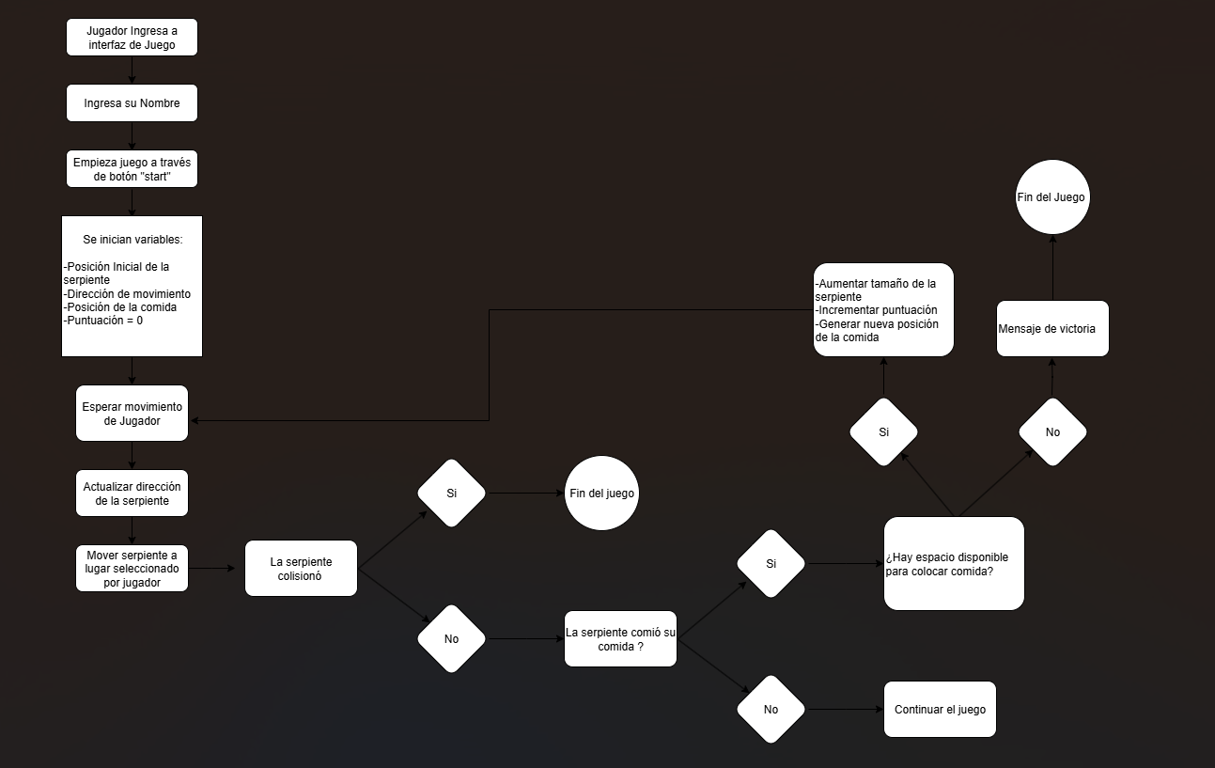
Comprender el proceso general
Entender a fondo cada uno de los pasos generales del proyecto.
Construir un diagrama de flujo general que representa la lógica completa del juego (inicio, movimiento, colisiones, puntuación y fin).

Slide 5

Dividir en pequeños procesos
Una vez que tenemos el diagrama general, se lo descompone en diagramas más pequeños, cada uno representando una parte específica del juego:
Inicio del juego
Movimiento de la serpiente
Generación y detección de la fruta
Colisiones con bordes y cuerpo
Condición de fin de juego

Slide 6
Verificar herramientas necesarias
Python 3.7
Pygame Carpeta de assets (gráficos, fuentes, sonidos).
Editor de código (VS Code, PyCharm o similar).

Slide 7
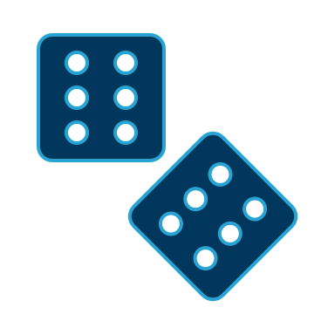
Iniciar el desarrollo
Se comienza con la parte principal del juego: el bucle de juego. Aquí es donde se controlan los eventos (teclas), la lógica de movimiento, las colisiones y la actualización gráfica.

Slide 8
Pasos para el desarrollo exitoso
Intro al proyecto y cómo funcionan los juegos.
Introducción a Pygame.
Dibujar en pantalla.
Lógica principal del Snake.
Configuración del tablero.
Crear la serpiente.
Movimiento de la serpiente.
Comer fruta y crecer.
Estados de Game Over.
Crear el gráfico de la fruta.
Crear los gráficos de la serpiente.
Patrón del césped.
Mostrar el puntaje.
Añadir sonido al comer.
Ajustes finales.

Slide 9
Limitaciones encontradas
Dificultad para desarrollar el proyecto de manera totalmente autónoma, fue necesario apoyarse en tutoriales.
Aprendizaje del uso de RGB para mejorar el aspecto visual del juego.
Complejidad en la creación de gráficos personalizados de la serpiente y la manzana.
No se alcanzó a implementar un menú inicial ni un mensaje gráfico de Game Over por limitaciones de tiempo.

Slide 10
Conclusiones
Aprendí cómo funciona un videojuego desde su estructura básica hasta la implementación final.
Reforcé conceptos de POO en Python aplicados a un proyecto real.
Pude integrar gráficos, sonidos y fuentes externas en un entorno de programación.
Los diagramas de flujo fueron clave para organizar la lógica antes de programar.
Cada paso probado de forma incremental ayudó a reducir bugs y a mantener un avance sólido.
Como mejoras futuras se pueden añadir: menú inicial, niveles de dificultad, puntuaciones máximas y modo multijugador.

